Slide 1


« Альтер Эго »
Визуальная Новелла

Slide 2

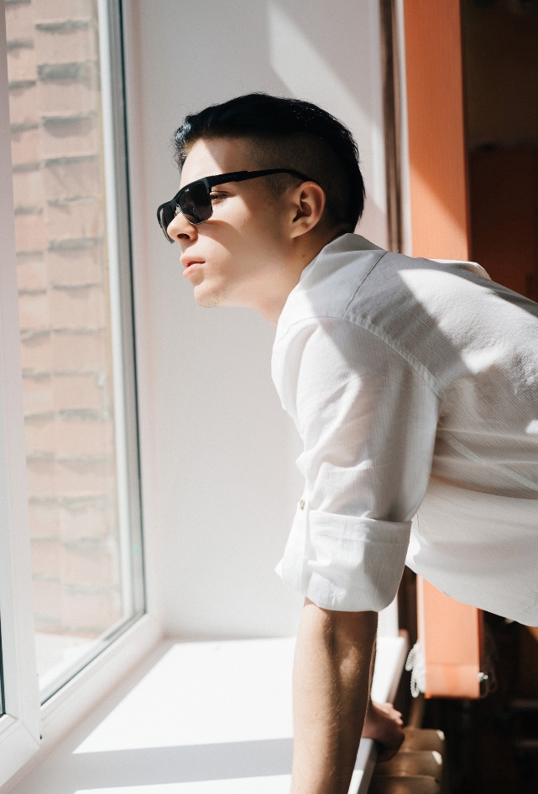
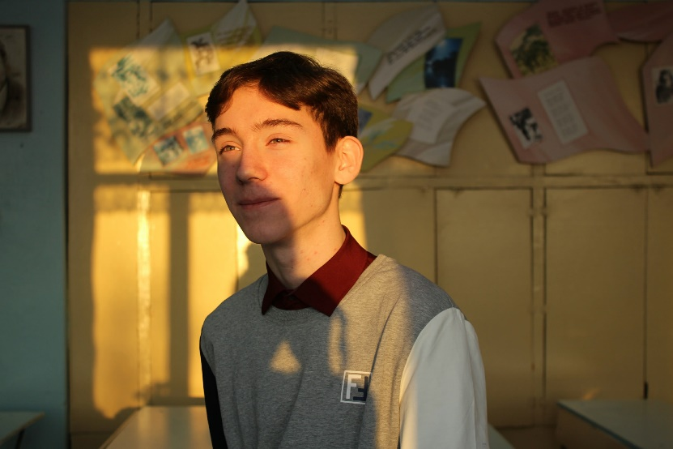

Команда проекта
Сергей Карев
Тимлид, художник
Никита Курбатов
Сценарист и маркетолог

Slide 3
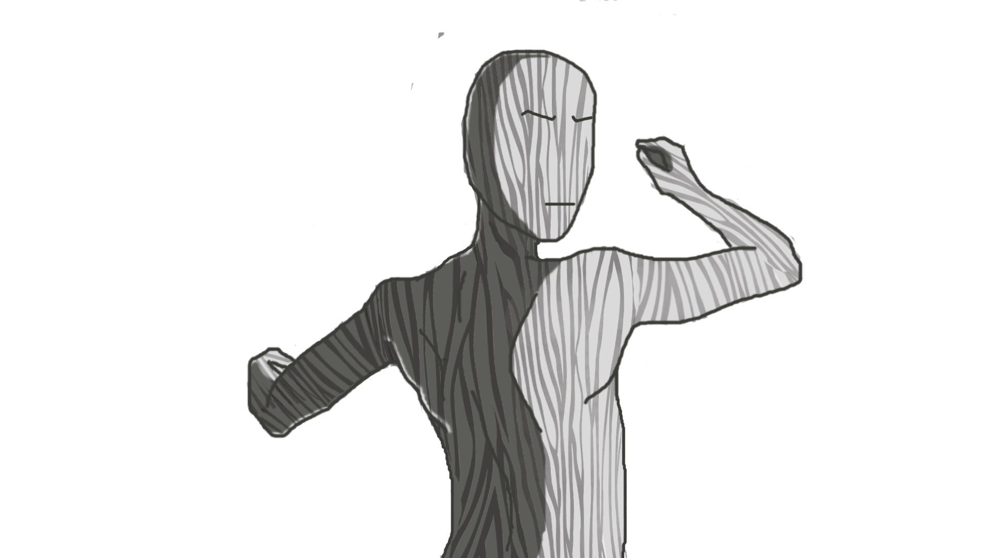
Постановка проблемы
Школьник
Студент
Снятие стресса после тяжелого рабочего дня, помощь в принятии и понимании каких либо жизненных ситуаций и трудностей, но и конечно же удовольствие от наслаждения музыкой, зарисовкой и сюжетом всей игровой картины.
Решение проблемы
Для решении проблемы мы предлагаем визуальную новеллу, которая погрузит его в новый мир будущего и позволит узнать о необычной профессии.

Slide 4


« Альтер Эго »
« Альтер Эго » - это игра жанра визуальная новелла, раскрывающая профессию VR архитектора.

Slide 5

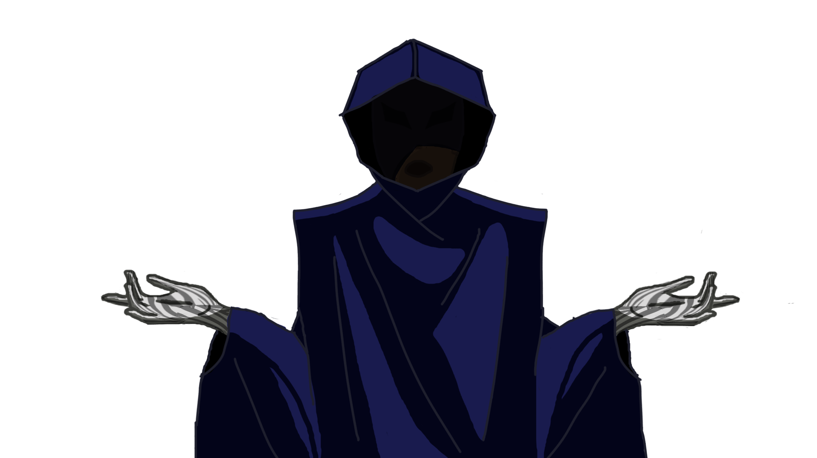
Фишки проекта
Нет нудной информации о профессии
Раскрытие профессии в нестандартной ситуации
Необычные персонажи
Собственная музыка

Slide 6
Роль проекта в обеспечении технологического суверенитета страны
Роль | Оценка
Инновационность | Нет
Рынок НТИ (отметьте нужное) | TechNet

Slide 7

Целевая аудитория проекта
Целевой аудиторией нашего проекта могут быть люди любого возраста и пола, которые интересуются японской культурой, аниме и мангой.
Также любители игр различных жанров. В особенности визуальных новелл, интерактивного кино, ролевых игр, и квестов.

Slide 8
Бизнес-модель
Ключевые партнёры | Ключевые виды деятельности | Ценностные предложения |  | Взаимоотношения с клиентами | Потребительские сегменты
 | Ключевые ресурсы |  |  | Каналы сбыта
Структура издержек |  |  | Потоки поступления доходов
Soviet Games
Платформа Steam
Новизна
Дизайн
Цена
Доступность
Удобство при использовании
Персональная поддержка
Автоматизированное обслуживание
Сообщества
Массовый рынок
Нишевой рынок
Интеллектуальные ресурсы
Персонал
Прямые (торговые агенты, продажи через интернет, фирменные магазины)
Фиксированные (постоянные) издержки
Разовые сделки
Регулярные доходы от периодических платежей
Оплата подписки
Реклама

Slide 9
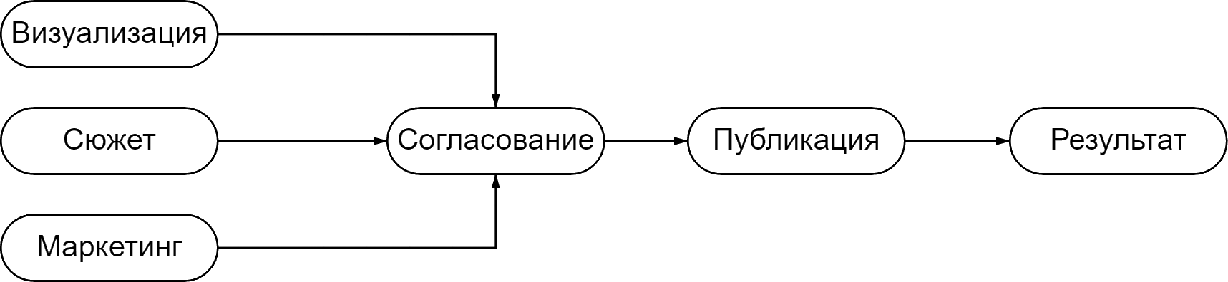
Процесс производства товара (оказания услуги)

Slide 10
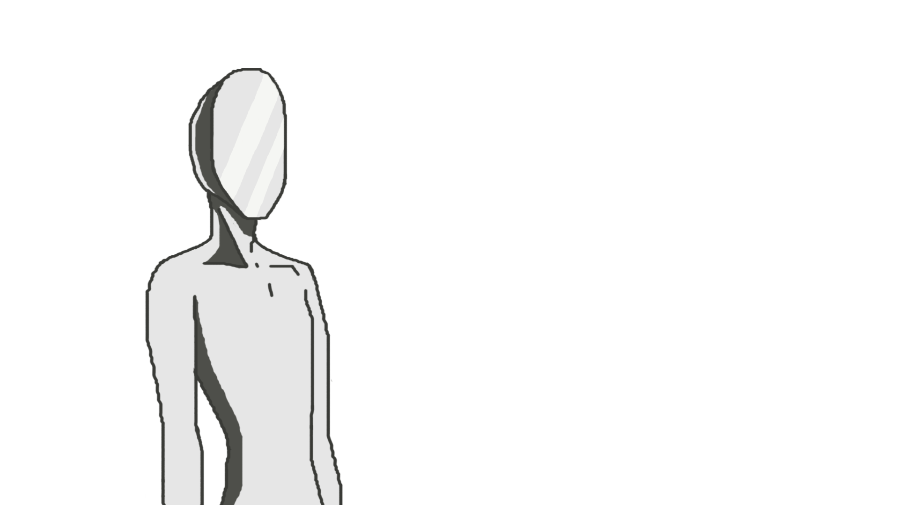
Цель проекта по SMART
S (конкретность) - получить прибыль с 1000 транзакций.
M (измеримость) – 150 руб.
A (достижимость) – реализация - публикация – результат.
R (важность) - получение максимальной прибыли.
T (срок) - 6 месяцев.

Slide 11
Стартовые инвестиции
Статья затрат | Сумма, руб. | Источник
Публикация игры в Steam | 170 000 ₽
Реклама | 10 000 ₽
ИТОГО | 180 000 ₽ | Из собственного бюджета

Slide 12
Организационный план
Мы выбрали индивидуально предпринимательскую форму - это наиболее простая и доступная форма для начала бизнеса.
В качестве системы налогообложения мы выбрали УСН.

Slide 13
Финансовый план
№ | Статья | Статья | Ед. изм | Месяц (за 1 год/либо до срока окупаемости) |  | Месяц (за 1 год/либо до срока окупаемости) |  |  |  |  |  |  |  |  |  |  |  | ИТОГО
 |  |  |  | 1 | 2 | 1 | 3 | 2 | 4 |  | 5 | 6 | 7 | 8 | 9 | 10 | 11
БЮДЖЕТ ОПЕРАЦИОННОЙ ДЕЯТЕЛЬНОСТИ
1 | ПРИБЫЛЬ ДО НАЛОГООБЛОЖЕНИЯ | ПРИБЫЛЬ ДО НАЛОГООБЛОЖЕНИЯ | т.р. | 2.7 | 6.3 | 6.3 | 14.7 | 14.7 | 24.7 | 24.7 | 35.5 | 48 | 61.5 | 86 | 104.5 | 123.4 | 152.2 | 633.7 | 633.7
2 | КОМИССИЯ ПЛАТФОРМЫ (30%) | НАЛОГ ПЛАТФОРМЫ (30%) | т.р. | 0.81 | 1.89 | 1.89 | 4.4 | 4.4 | 7.4 | 7.4 | 10.6 | 14.4 | 18.4 | 25.8 | 31.5 | 37.2 | 45.6 | 197.7 | 197.7
3 | ПОДОХОДНЫЙ НАЛОГ (УСН) (6%) | ПОДОХОДНЫЙ НАЛОГ (УСН) (6%) | т.р. | 0.16 | 0.37 | 0.37 | 0.8 | 0.8 | 1.4 | 1.4 | 2.1 | 2.8 | 3.7 | 5.1 | 6.7 | 7.5 | 9.1 | 38.4 | 38.4
5 | ЧИСТАЯ ПРИБЫЛЬ | ЧИСТАЯ ПРИБЫЛЬ | т.р. | 1.74 | 4.11 | 4.11 | 6.5 | 6.5 | 16 | 16 | 22.8 | 30.8 | 40.5 | 55.1 | 67.3 | 78.8 | 97.47 | 420 | 420
БЮДЖЕТ ИНВЕСТИЦИОННОЙ ДЕЯТЕЛЬНОСТИ
6 |  | Стартовые инвестиции | т.р. | 18 |  |  |  |  |  |  |  |  |  |  |  |  |  |  | 18

Slide 14
Экономика проекта
№ | Показатель | Ед.изм. | ИТОГО
1 | Объем продаж | шт. | 1000
2 | Доходы от операционной деятельности | руб. | 150 000
3 | Расходы от операционной деятельности | руб. | 51 300
4 | Прибыль (после налогообложения) | руб. | 98 700
5 | Срок окупаемости | мес. | 1 год 4 мес
8 | Стартовые инвестиции | руб. | 180 000
9 | Рентабельность стартовых инвестиций | % | 233
10 | Рентабельность затрат | % | 166

Slide 15

Координаты команды проекта
Сергей Карев
xkareff@gmail.com vk.com/molodoyadelovoy
Никита Курбатов
shadow42171@gmail.com
vk.com/blessursouls

Slide 16

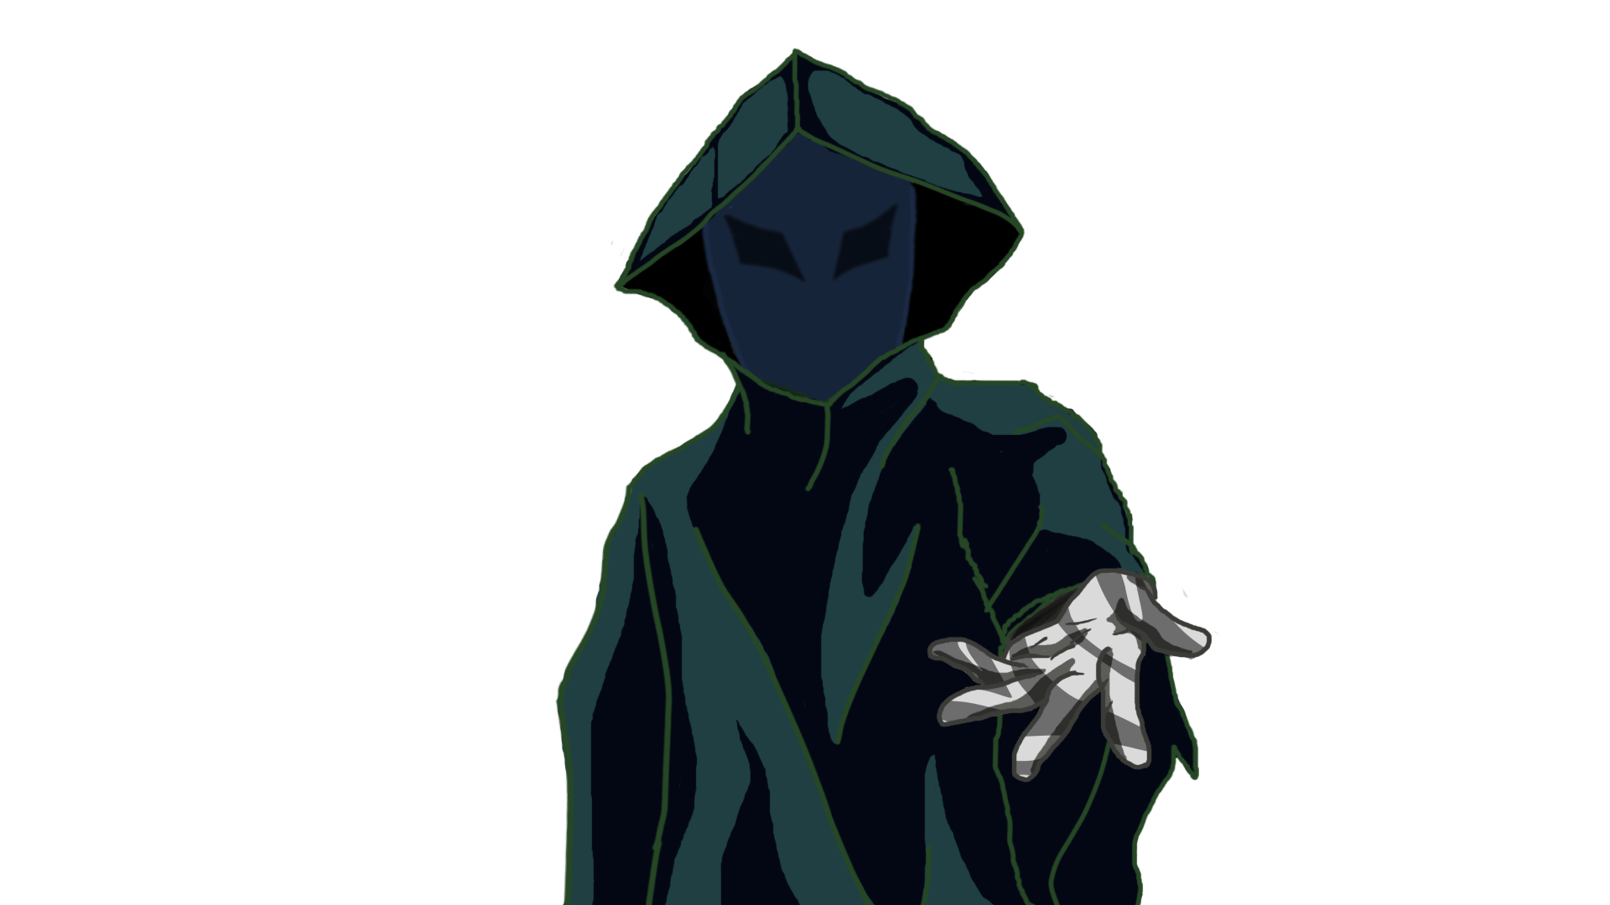
Спасибо за внимание!

